Slide 1
AUTONOMOUS TRASH
COLLECTING ROBOT
🤖
Ρομπότ σε Περιβάλλον Πισίνας
Προσομοίωση: Webots R2025a | Ρομπότ: KUKA youBot
Στέργιος-Αχιλλέας Παπαδόπουλος icsd22151
Στάυρος Φιρογλάνης-Μοσχής icsd22232
24 Μαΐου 2026
Ένα πλήρως αυτόνομο ρομπότ που αναζητά ορατά σκουπίδια σε περιβάλλον πισίνας, τα εντοπίζει με κάμερα, αποφεύγει εμπόδια, τα πιάνει με τον βραχίονα youBot και τα ρίχνει σε ενσωματωμένο κάδο.

Slide 2
🎯 Τι θα δούμε στην παρουσίαση
Ο Στόχος
Γιατί είναι ενδιαφέρον;
Σχεδιασμός και προσομοίωση ρομπότ που μπορεί να:
Βρίσκει σκουπίδια με κάμερα
Κινείται χωρίς να χτυπά σε αντικείμενα
Τα μαζεύει με φυσικό βραχίονα
Τα ρίχνει σε ενσωματωμένο κάδο
Επαληθεύει ότι έπεσαν μέσα
Αυτή η εργασία συνδυάζει πολλές έννοιες ρομποτικής σε ένα σύστημα:
Όραση Υπολογιστή
Συνδυασμός Αισθητήρων
Έλεγχος Βραχίονα
Λήψη Αποφάσεων (FSM)
Έλεγχος αρθρώσεων για ακριβή κίνηση

Slide 3
🏊 Το Περιβάλλον και το Υλικό του Ρομπότ
🌊 Πισίνα
🔧 Υλικό Ρομπότ (KUKA youBot)
Περιλαμβάνει:
Επιφάνεια & άκρα πισίνας
Ομπρέλα & ξαπλώστρες
Πετσέτες & διακοσμήσεις
Σκουπίδια (2 στόχοι)
Κάνει την προσομοίωση να μοιάζει με πραγματικό σενάριο καθαρισμού!
Μέρος | Τι κάνει
Κινητή Βάση | Κινείται με 4 τροχούς
Κάμερα (320×200) | Εντοπίζει κόκκινα & κίτρινα σκουπίδια βάσει χρώματος
Αισθητήρες Απόστασης | 3 αισθητήρες: μπροστά, αριστερά, δεξιά
Βραχίονας (5 αρθρώσεις) | Τοποθετεί τον βραχίονα ακριβώς
Δαγκάνα | Πιάνει και κρατά φυσικά τα αντικείμενα
Ενσωματωμένος Κάδος | Αποθηκεύει τα σκουπίδια στο ρομπότ
Rotational motors | Κινούν τις αρθρώσεις του βραχίονα με ακριβή έλεγχο γωνίας

Slide 4
👁️ Πώς Βλέπει το Ρομπότ;
Σάρωση Κάμερας
Βαθμός Εμπιστοσύνης
Αισθητήρες Απόστασης
Το ρομπότ σαρώνει το οπτικό του πεδίο για σκουπίδια.
Για κάθε εντοπισμένο αντικείμενο υπολογίζει βαθμό βάσει αριθμού pixels, πλάτους και κεντρικής απόκλισης.
3 αισθητήρες (μπροστά, αριστερά, δεξιά) βοηθούν το ρομπότ να αποφεύγει τοίχους και εμπόδια ενώ πλοηγείται προς τον στόχο.

Slide 5
🧠 Το FSM – Εγκέφαλος του Ρομπότ
Μιa Μηχανή Καταστάσεων ελέγχει τι κάνει το ρομπότ κάθε στιγμή. Προχωρά στο επόμενο βήμα μόνο όταν ολοκληρωθεί το τρέχον
ΑΡΧΙΚΟΠΟΙΗΣΗ — Αρχικοποίηση του βραχίονα
ΑΝΥΨΩΣΗ ΑΝΤΙΚΕΙΜΕΝΟΥ Βραχίονας σηκώνεται, ελέγχος ότι δούλεψε
ΑΝΑΖΗΤΗΣΗ ΣΤΟΧΟΥ — Κάμερα σκανάρει για σκουπίδια
ΜΕΤΑΦΟΡΑ ΣΤΟΝ ΚΑΔΟ — Μεταφορά σκουπιδιών στον κάδο
ΠΗΓΑΙΝΩ ΣΤΟΝ ΣΤΟΧΟ — Κατεύθυνση προς στόχο
ΑΠΟΔΕΣΜΕΥΣΗ — Άνοιγμα βραχίονα πάνω από τον κάδο
ΛΕΠΤΗ ΕΥΘΥΓΡΑΜΜΙΣΗ — Διόρθωση μέσω κάμερας
ΕΠΑΛΗΘΕΥΣΗ ΡΙΨΗΣ — Επιβεβαιώνει ότι το αντικείμενο βρίσκεται μέσα στον κάδο
LOWER ARM — Βραχίονας ετοιμάζεται για σήκωμα
ΟΛΟΚΛΗΡΩΘΗΚΕ — All trash collected!
ΑΡΠΑΓΗ — Βραχίονας κλείνει γύρω από αντικείμενο

Slide 6
⚙️ Rotational Motors & Έλεγχος Βραχίονα
Πώς ελέγχονται οι αρθρώσεις στο Webots
Θέσεις Βραχίονα που Χρησιμοποιούνται
Κάθε άρθρωση πρέπει να φτάσει σε συγκεκριμένη γωνία ώστε ο βραχίονας να τοποθετηθεί σωστά πάνω από το σκουπίδι.
Στο Webots οι αρθρώσεις ελέγχονται με RotationalMotor: ο controller ορίζει θέση, ταχύτητα και διαθέσιμη ροπή.
Έτσι το ρομπότ εκτελεί επαναλαμβανόμενες κινήσεις για μάζεμα, ανύψωση, μεταφορά και ρίψη.
Θέση | Πότε χρησιμοποιείται
Αρχική | Εκκίνηση και επαναφορά
Κατέβασμα για Μάζεμα | Πλησιάζει προς τα σκουπίδια
Θέση Αρπαγής | Βραχίονας κλείνει γύρω από αντικείμενο
Ανύψωση | Ανύψωση αντικειμένου από το έδαφος
Μεταφορά | Μεταφορά στον κάδο
Ρίψη | Άνοιγμα βραχίονα πάνω από τον κάδο

Slide 7
Μάζεμα & Ρίψη: Πώς Λειτουργεί Πραγματικά
1
Ευθυγράμμιση Κάμερας
2
Κατέβασμα Βραχίονα
3
Κλείσιμο Βραχίονα
Το ρομπότ κεντράρει το αντικείμενο στο πλαίσιο κάμερας χρησιμοποιώντας λεπτές διορθώσεις σε επίπεδο pixel.
Οι motors κινούν τον βραχίονα σε θέση μαζέματος.
Ο βραχίονας κλείνει φυσικά γύρω από το αντικείμενο.
4
Ανύψωση
5
Safe Zone Ρίψη
6
Επαλήθευση & Συνέχεια
Μετά την ανύψωση, το ρομπότ ελέγχει τη θέση του αντικειμένου για να επιβεβαιώσει ότι πιάστηκε.
Ο βραχίονας ανοίγει μόνο όταν επιβεβαιωθεί ότι το αντικείμενο βρίσκεται πάνω από την ζώνη του κάδου.
Ο ελεγκτής επαληθεύει ότι το αντικείμενο παρέμεινε μέσα πριν προχωρήσει στον επόμενο στόχο.

Slide 8
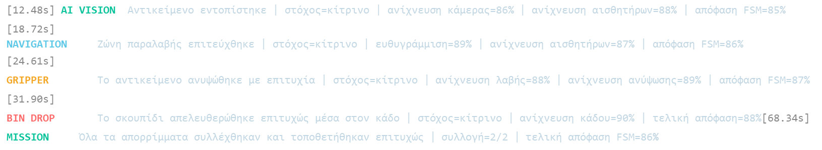
📊 Πραγματική Έξοδος: Αρχεία Τηλεμετρίας
Τι σημαίνουν τα ποσοστά:
Ανίχνευση κάμερας (Ai vision): Αναγνώριση του στόχου μέσα στο περιβάλλον.
Ανίχνευση λαβής (Gripper): Πιθανότητα να έπιασε το σωστό αντικέιμενο
Ανίχνευση κάδου(Bin drop): Βαθμός σιγουριάς ότι το αντικείμενο βρίσκεται πάνω από τον κάδο.
Απόφαση FSM: Συνδυαστικό σκορ για την απόφαση του επόμενου βήματος του FSM

Slide 9
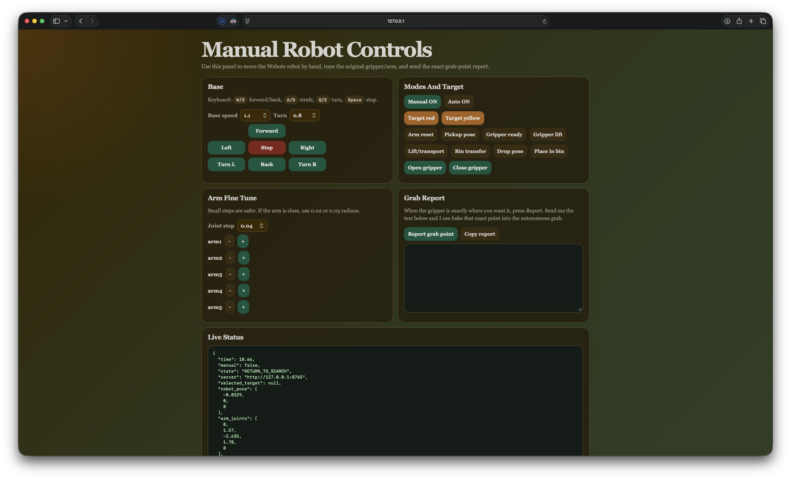
🕹️ Manual Robot Controls
[0.00s] WEBSERVER — manual control panel started
url=http://127.0.0.1:8765
Χρήση: debugging και testing χωρίς να αντικαθιστά την αυτόνομη λειτουργία.
Manual mode ON/OFF
Κίνηση βάσης: forward / back / strafe / turn
Arm presets: reset, pickup, lift, transport, bin drop
Gripper: open / close
Live status JSON: FSM state, selected target, sensors, arm joints
Τι προσφέρει το manual panel:
debugging:
βλέπουμε live την κατάσταση FSM, τον στόχο και τις τιμές αισθητήρων.
testing:
δοκιμάζουμε βάση, βραχίονα και δαγκάνα πριν τρέξει ο πλήρης αυτοματισμός.
calibration:
βρίσκουμε σωστά σημεία pickup/drop για πιο σταθερή συλλογή.
σημαντικό:
είναι εργαλείο ελέγχου και όχι αντικατάσταση της αυτόνομης FSM λειτουργίας.

Slide 10
🏁 Αποτελέσματα & Περιορισμοί
Λειτουργίες
Τρέχοντες Περιορισμοί
Εντοπίζει σκουπίδια
Πιάνει σε πραγματικό χρόνο
Ρίψη μόνο πάνω από την επιφάνεια του κάδου
Επαληθεύει ότι το αντικείμενο παρέμεινε στον κάδο
Διαχειρίζεται επαναλήψεις αν το μάζεμα αποτύχει
Λειτουργεί αυτόνομα
Το terminal δείχνει ζωντανά αποτελέσματα
Η πλοήγηση δεν έχει πλήρη χάρτη / σχεδιασμό διαδρομής
Περιορισμένη κίνηση βραχίονα
Αδυναμία συλλογής περίπλοκων σχημάτων
Δεν έχει δοκιμαστεί σε πραγματικό υλικό
Μελλοντικές Ιδέες: Πλήρη πλοήγηση SLAM, περισσότερους τύπους απορριμμάτων

Slide 11
Συμπέρασμα
Τι κατασκευάσαμε:
👁️
🧠
🦾
✅
Αντίληψη
Απόφαση
Δράση
Επαλήθευση
Κάμερα + αισθητήρες απόστασης διαβάζουν το περιβάλλον
Η λογική FSM επιλέγει τη σωστή ενέργεια
Motors + βραχίονας μαζεύουν τα σκουπίδια
Το ρομπότ επιβεβαιώνει κάθε βήμα
Demo του ρομπότ:
https://youtu.be/ULplpxjzaOo

